Slide 1
Објектно орјентисано програмирање
Владимир Филиповић
vladaf@matf.bg.ac.rs
Александар Картељ
kartelj@matf.bg.ac.rs

Slide 2
Управљачке структуре у програмском језику Јава
Владимир Филиповић
vladaf@matf.bg.ac.rs
Александар Картељ
kartelj@matf.bg.ac.rs

Slide 3
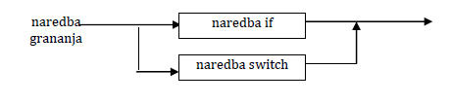
Наредбе гранања
Наредбе гранања омогућавају да се одабере извршавање једног дела програма у зависности од испуњења одређених услова.
Користе се још и називи условне наредбе, односно наредбе одабирања.
Постоје две наредбе гранања у језику Јава:
наредба if
и наредба switch

Slide 4
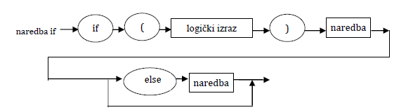
Наредба if
За условно извршење наредбе или за избор између извршења две наредбе обично се користи наредба if.
Синтакса наредбе if у Jaва језику је следећа:
Из наведеног описа закључујемо да се наредба if појављује у два облика:
if (<izraz>) <naredba> - непотпуни облик
if (<izraz>) <naredba> else <naredba> - потпуни облик.

Slide 5
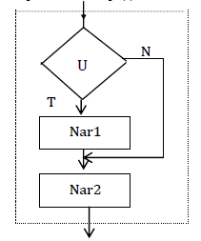
Наредба if (2)
Наредба if у непотпуном облику извршава се на следећи начин:
израчунава се вредност израза;
ако је вредност израза истинита, извршава се наредба која следи иза израза;
ако је вредност израза неистинита, извршава се прва наредба која следи иза наредбе if.
if (U)
Nar1;
Nar2;

Slide 6
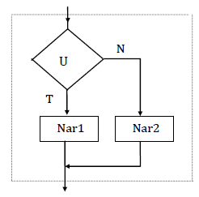
Наредба if (3)
Наредба if у потпуном облику се извршава на следећи начин:
израчунава се вредност израза;
ако је вредност израза истинита, извршава се наредба која следи иза израза;
у супротном, извршава се наредба иза резервисане речи еlse.
if (U)
Nar1;
else
Nar2;

Slide 7
Наредба if (4)
У случају када се појављује наредба if унутар наредбе if, са једном придруженом наредбом else, поставља се питање да ли је наредба else придружена првој наредби if или другој наредби if.
Другачије формулисано, ако имамо конструкцију:
if (U1) if (U2) Nar1 else Nar2
да ли ће се Nar2 извршити ако је:
(а) логички израз U1 тачан, а логички израз U2 нетачан, или
(б) ако је логички израз U1 нетачан?

Slide 8
Наредба if (5)
Пример.
if (a < b ) System.out.println(“a je manje od b”);
if (tezina>200) {
tezina = 200;
ind = true;
}else
ind =false;
Уместо наредбе if у неким ситуацијама може се употребити условни оператор ?:
(uslov) ? then-izraz : else-izraz
Пример.
min = (x<y) ? x : y;

Slide 9
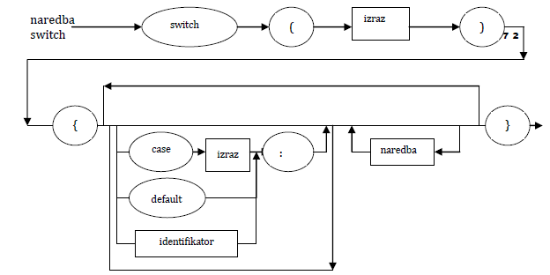
Наредба switch
Наредба switch служи за избор једне наредбе из скупа од неколико могућих, а на основу вредности неког израза.

Slide 10
Наредба switch (2)
Резервисана реч default може се појавити само једнапут, што није посебно назначено.
Израз иза резервисане речи switch назива се селектор и мора бити типа:
byte, char, short или int;
Енумерисани тип (од верзије 5);
String, као и типа неке од класа-омотача простих типова тј.: Character, Byte, Short или Integer (од верзије 7).
Вредности (ознаке) које се појављују иза наредбе case морају бити истог типа као и селектор и међусобно различите.

Slide 11
Наредба switch (3)
Наредба switch се извршава на следећи начин:
Израчунава се вредност селектора и ако није типa int, вредност се преводи у тип int.
Упоређује се израчуната вредност са вредностима (ознакама) иза наредби case.
Ако се деси поклапање извршава се поклапајућа case наредба.
Ако се не поклапа ни са једном case наредбом oм онда се извршава default наредба.
Ако нема наредбе која има ознаку default, наредба после наредбе switch биће следећа која се извршава.

Slide 12

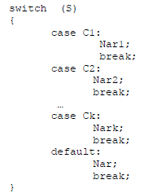
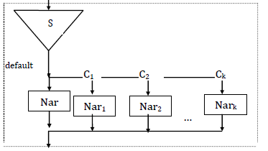
Наредба switch (4)
У уској вези са наредбом switch је наредба break.
Следећим дијаграмом описана је синтакса наредбе break:
Ако наредба break не садржи идентификатор, управљање се преноси на прву следећу наредбу иза наредбе у којој се налази.

Slide 13
Наредба switch (5)
Пример. Уместо:
if (oper = =‘+’)
sabrati(arg1, arg2);
else if (oper == ‘-’)
oduzeti(arg1, arg2);
else if (oper == ‘*’)
pomnoziti(arg1,arg2);
……………………
прегледније је користити:
switch(test) {
case vrednost1:
Rezultat1;
break;
case vrednost2:
Rezultat2;
break;
……
default:
PodrazumevaniRezultat; // opciono
}

Slide 14
Наредба switch (6)
Пример.
switch (doba) {
case ‘p’:
System.out.println(“Setnja”); break;
case ‘l’:
System.out.println(“Kupanje”); break;
case ‘j’:
System.out.printl(“Branje grozdja”); break;
case ‘z’:
System.out.println(“Skijanje”);
break;
default:
System.out.println(“Greska”);
}

Slide 15
Наредба switch (7)
Пример.
switch (doba) {
case “prolece”:
System.out.println(“Setnja u prirodi”); break;
case “leto”:
System.out.println(“Kupanje”);
break;
case “jesen”:
System.out.println(Branje voca”);
break;
case “zima”:
System.out.println(“Skijanje”);
break;
}

Slide 16
Наредба switch (7)
Пример.
switch (broj) {
case 2:
case 4:
f = broj*broj+3;
break;
default:
f = broj;
}

Slide 17

Наредба while
Наредба while се још назива наредба циклуса са предусловом.
У њој се најпре проверава да ли је испуњен услов и ако јесте извршавају се наредбе циклуса.
Израз у наредби while је логичког типа. Ефекат наредбе while је следећи:
израчунава се вредност израза;
ако је вредност израза истинита, извршава се наредба и понављају кораци 1. и 2. ;
ако је вредност израза неистинита, завршава се извршавање наредбе while и прелази се на прву следећу наредбу иза while.

Slide 18
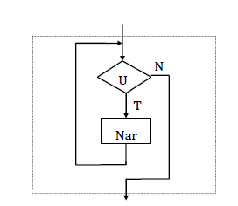
Наредба while (2)
Наредба while се извршава на следећи начин:
Пример.
{
…
double x=5.0;
while (x>0.1) {
x=Math.random();
System.out.println("x="+x);
}
}

Slide 19
Наредба do-while
Наредба do-while се још назива наредба циклуса са постусловом.
Синтакса наредбе do-while је следећа:
Израз је логичког типа.
Извршавање наредбе do-while реализује се преко следећих корака:
извршава се наредбa изa резервисане речи do;
израчунава се вредност израза у заградама;
ако је вредност израза истинита, процес се наставља; у супротном, прелази се на прву наредбу иза наредбе do-while.

Slide 20
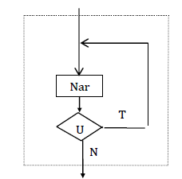
Наредба do while (2)
Наредба do while се извршава на следећи начин:
Пример.
{ …
do
x=Math.random();
System.out.println("x="+x);
while (x<0.9);
…
}

Slide 21
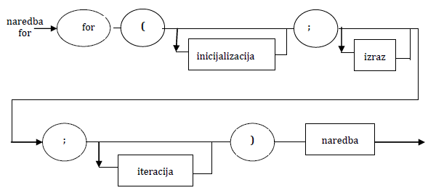
Наредба for
Наредба for је моћна наредба за опис циклуса.
Најчешће се користи за опис циклуса код којих је број понављања наредби унапред познат.
Синтакса наредбе for је следећа:

Slide 22
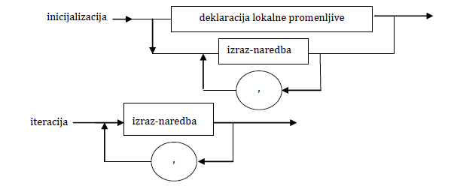
Наредба for (2)
Свака од секција наредбе for може бити изостављена, али знак ; мора постојати.
Синтакса секције за иницијализацију и итерацију код наредбе for је следећа:

Slide 23
Наредба for (3)
Наредба for се извршава на следећи начин:
Прво се извршава иницијализациони део петље for:
Подешава се вредност управљачке променљиве петље for.
Иницијализација се извршава сaмо једанпут.
Након иницијализације:
Израчунава се вредност израза (ако постоји) који мора бити логичког типа.
Ако израз не постоји, подразумевана вредност је true.
У зависности од вредности израза:
Ако има вредност true, извршава се тело петље, а затим се извршава итерација петље и поново се иде на корак 2.
Уколико израз има вредност false, окончава се извршавање петље.

Slide 24
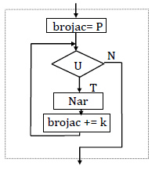

Наредба for (4)
Извршавање наредбе for показује и следећи дијаграм:
Пример.
{
…
for (int i=1; i<=10; i++)
System.out.println(”Ana voli programiranje”);
…
}

Slide 25
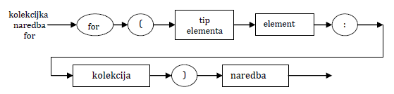
Колекцијска наредба for
Колекцијска наредба for служи за пролазак кроз колекцију/низ.
Притом променљива у наредби for не представља бројач, већ редом узима вредности елемената низа тј. колекције.
Колекцијска наредба for има следећу синтаксу:

Slide 26
Колекцијска наредба for (2)
Oвде важи следеће:
<tip elementa> ::= <tip>
<elem> ::= <ime>
<kolekcija> ::= <izraz>
Пример.
{ ...
int n = sc.nextInt();
double a[] = new double[n];
…
double najveci=a[0];
for (double elem: a)
if ( elem > najveci )
najveci = elem;
...
}

Slide 27

Обележена наредба
Наредба у програмском језику Јава може имати једно или више обeлежја (лабела) и онда се назива обележеном наредбом.
Синтакса обележене наредбе је следећа:
Обележена наредба користи се у комбинацији са наредбама break и continue када се жели безусловни пренос управљања на одређено место у програму.

Slide 28
Наредба break
Наредба break је у уској вези не само са наредбом switch, већ и са наредбама циклуса.
Синтакса наредбе break описана је следећим дијаграмом:
Поред тога што се наредба break може користити:
за излазак из наредбе switch,
она се може искористити за излазак из петље,
али и за безусловни пренос управљања на обележену наредбу (под одређеним условима). Ово представља једну врста “контролисане” goto наредбе.

Slide 29
Наредба break (2)
Пример.
Да би се прекинуло извршавање наредби унутрашње петље и вратило се у спољашњу, користи се наредба break без обележја
for(int i=0; i<100; i++) {
for(int j=0; j<100; j++) {
if (uslov)
break;
}
}

Slide 30
Наредба break (3)
Пример.
Да би се прекинуло извршавање наредби обе петље, користи се наредба break са обележјем.
...
izlaz:
for(int i=0; i<100; i++) {
for(int j=0; j<100; j++) {
if (uslov)
break izlaz;
}
}

Slide 31
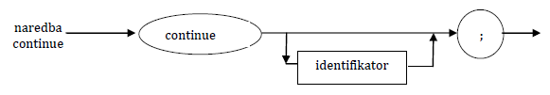
Наредба continue
Наредба continue је по синтакси слична наредби break.
Она се може користити само у наредбама за опис циклуса.
Нареба continue је корисна када треба да се настави извршавање циклуса, уз прескакање одређеног скупа наредби.
Помоћу ове наредбе управљање се преноси на израз за проверу услова изласка из петље.
Наредба continue има следећу синтаксу:

Slide 32
Наредба continue (2)
Пример.
Да би се прескочио препис оних елемената низа који су једнаки нули, користи се наредба continue без обележја.
...
br1 = 0;
br2 = 0;
while (br1 < niz.length) {
if (niz[br1] = = 0){
br1++;
continue;
}
vektor[br2++]=niz[br1++];
}

Slide 33
Наредба continue (3)
Пример.
Учитавање низа од четири бинарне цифре и спајање учитаних цифара у један стринг, те приказ стринга.
Наставља се са следећом итерацијом петље обележене обележјем ако цифра није бинарна.
…
String s="";
System.out.println("Unesite cetiri binarnе cifrе ");
vrh:
do {
d=sc.nextInt();
if((d!=0)&&(d!=1))
continue vrh;
s +=d;
}
while(s.length()<4);
System.out.println("Formiran je binarni string: "+s);

Slide 34
Наредба continue (4)
Пример.
Наставља се са следећом итерацијом спољне (обележене) петље.
String text = "Trazimo neki podstring u ovom stringu";
String podstring = "pod";
boolean pronadjen = false;
int max = text.length() - podstring.length();
test:
for (int i = 0; i <= max; i++) {
int n = podstring.length();
int j = i;
int k = 0;
while (n-- != 0) {
if (text.charAt(j++) != podstring.charAt(k++)) {
continue test;
}
}
pronadjen = true;
break test;
}
System.out.println(pronadjen ? "Pronadjen" : "Nije pronadjen");

Slide 35
Захвалница
Велики део материјала који је укључен у ову презентацију је преузет из презентације коју је раније (у време када је он држао курс Објектно орјентисано програмирање) направио проф. др Душан Тошић.
Хвала проф. Тошићу што се сагласио са укључивањем тог материјала у садашњу презентацији, као и на помоћи коју ми је пружио током конципцирања и реализације курса.

